Slide 1
ВЗАИМОДЕЙСТВИЕ ЭЛЕКТРОМАГНИТНЫХ ВОЛН С ВЕЩЕСТВОМ

Slide 2
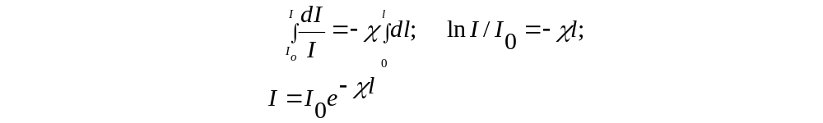
Поглощение света
При прохождении электромагнитной волны через вещество часть энергии волны тратится на возбуждение колебаний электронов. Частично эта энергия вновь возвращается излучению в виде вторичных волн, возбуждаемых электронами; частично она переходит в другие виды энергии. Вынужденные колебания электронов становятся особенно интенсивными при резонансной частоте, что приводит к резкому возрастанию поглощения света. Изменение интенсивности света dI на пути dl пропорционально dI и dl.
закон Бугера: интенсивность света убывает в поглощающей среде экспоненциально. При l = 1/χ интенсивность I в е раз меньше, чем I₀.

Slide 3
Если атомы и молекулы вещества практически не воздействуют друг на друга, то коэффициент поглощения такого вещества для большинства длин волн близок к нулю и лишь для очень узких спектральных областей обнаруживает резкие максимумы. Эти максимумы соответствуют резонансным частотам колебаний внутри атомов.
Твердые тела, жидкости и газы при высоких давлениях дают широкие полосы поглощения. Этот факт говорит о том, что расширение полос поглощения является результатом взаимодействия атомов друг с другом.
Металлы практически непроницаемы для света (χ ∼ 10 000см⁻¹). Это обусловлено наличием в металлах свободных электронов. Под действием электрического поля световой волны свободные электроны приходят в движение.

Slide 4
Рассеяние света
Рассеяние света – дифракция на мелких неоднородностях среды приводящая к довольно равномерному распределению интенсивности по всем направлениям. Среды с ярко выраженной неоднородностью носят название мутных сред.
Процесс рассеяния света заключается в том, что свет, проходящий через вещество, возбуждает колебания электронов в атомах. Колеблющиеся электроны, становятся источниками вторичных волн, распространяющихся во всех направлениях.
В результате рассеяния света в боковых направлениях интенсивность в направлении распространения убывает быстрее, чем в случае однородного поглощения. Поэтому для мутного вещества в выражение I = I₀e^{-χl} наряду с коэффициентом линейного поглощения χ должен стоять добавочный коэффициент χ’, обусловленный рассеянием.
Характер рассеяния зависит от размеров и природы неоднородностей. Если их размеры больше длины волны, то наблюдается чисто геометрическое рассеяние. Это касается, прежде всего, твердых частиц, взвешенных в воздухе. Падающий на разные участки поверхности частицы солнечный свет отражается под различными углами.

Slide 5
Если размеры неоднородностей существенно меньше длин волн света, то интенсивность рассеянного света удовлетворяет закону Рэлея:
где ω - частота падающего света, причем интенсивность рассеянного света различна по разным направлениям (т.е анизотропна). Эта формула справедлива, если размеры неоднородностей малы по сравнению с длиной волны (d < 0,1 λ). Сильная зависимость интенсивности рассеянного света от частоты означает, что существенно сильнее рассеиваются волны с большей частотой.

Slide 6
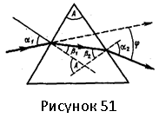
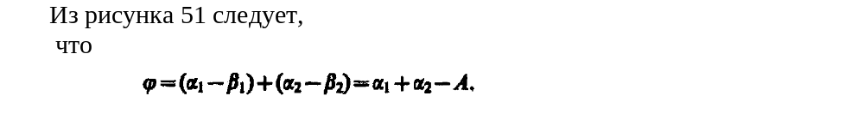

Дисперсия света
Дисперсией света называется зависимость показателя преломления n вещества от частоты ν (длины волны λ) света или зависимость фразовой скорости v распространения световых волн от частоты ν: n = f(λ).
Пусть монохроматический пучок света падает на призму с преломляющим углом А и показателем преломления n (под углом α₁). После двукратного преломления (на левой и правой гранях призмы), луч оказывается отклоненным от первоначального направления на угол ϕ.
              Преобразуя это выражение можно показать, что
т.е. угол отклонения тем больше, чем больше преломляющий у призмы. Из выражения (173) вытекает, что угол отклонения лучей призмой зависит величины (n-1) а n - функция длины волны, поэтому лучи разных длин волн после прохождения призмы окажутся отклоненными на разные углы, т. е. пучок белого света за призмой разлагается в спектр, что и наблюдалось Ньютоном. Таким образом, с помощью призмы, так же как и с помощью дифракционной решетки, свет разлагается в спектр и можно определить его спектральный состав.

Slide 7
Различия в дифракционном и призматическом спектрах
1. Дифракционная решетка разлагает падающий свет непосредственно по длинам волн, поэтому по измеренным углам (по направлениям соответствующих максимумов) можно вычислить длину волны. Разложение света в спектр призмой происходит по значениям показателя преломления, поэтому для определения длины волны света надо знать зависимость n = f(λ).
2. Составные цвета в дифракционном и призматическом спектрах располагаются различно. В дифракционной решетке синус угла отклонения пропорционален длине волны. Следовательно, красные лучи, имеющие большую длину волны, чем фиолетовые, отклоняются дифракционной решеткой сильнее. Призма разлагает лучи в спектр по значениям показателя преломления, который для всех прозрачных веществ с увеличением длины волны уменьшается (рисунок 51). Поэтому красные лучи отклоняются призмой слабее, чем фиолетовые.
3. Дифракционные спектры равномерные, дисперсионные – нет.
4. Дифракционные решётки дают несколько порядков спектра, призма даёт спектр одного порядка.

Slide 8
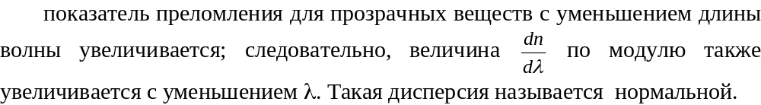
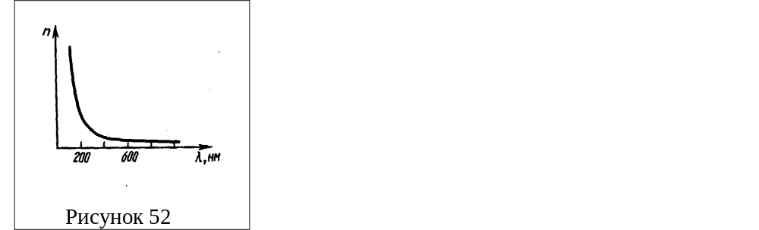
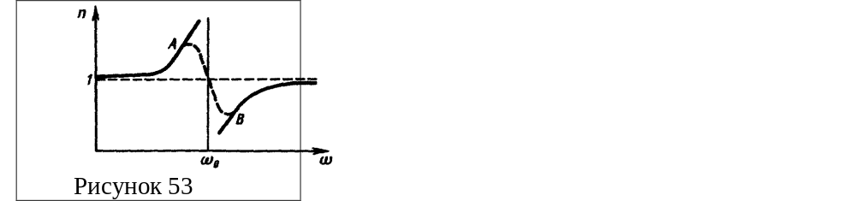
На явлении нормальной дисперсии основано действие призменных спектрографов. Ход кривой n(λ) вблизи полос поглощения будет иным: n уменьшается с уменьшением λ. Такой ход зависимости n от λ называется аномальной дисперсией. Участок аномальной дисперсии изображён на рисунке 53. Участки аномальной дисперсии наблюдаются вблизи резонанса, когда частота падающего света ν приближается к одной из частот собственных колебаний ν₀ электрических колебаний в веществе. Наблюдение аномальной дисперсии позволяет определять собственные частоты колебаний атомов и определять энергетические уровни электронов в атомах.

Slide 9
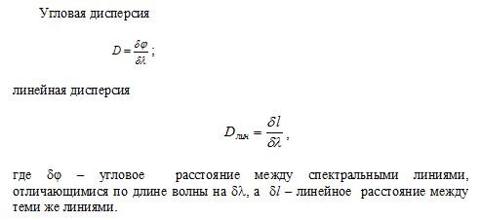
Основными характеристиками любого спектрального аппарата являются дисперсия и разрешающая сила.

Slide 10
